Slide 1
О переводе обучающихся из одной общеобразовательной организации в другую
С 1 сентября 2023 года вступил в силу приказ от 6 апреля 2023 года № 240 «Об утверждении порядка и условий осуществления перевода обучающихся из одной организации, осуществляющей образовательную деятельность по образовательным программам начального общего, основного общего и среднего общего образования, в другие организации, осуществляющие образовательную деятельность по образовательным программам соответствующих уровня и направленности» (далее - приказ №240).
Этот приказ будет действовать до 1 сентября 2029 года

Slide 2
Разделы приказа:
I. Общие положения;
II. Перевод совершеннолетнего обучающегося по его инициативе или несовершеннолетнего обучающегося по инициативе его родителей (законных представителей);
III. Перевод обучающегося в случае прекращения деятельности исходной организации, аннулирования лицензии, лишения ее государственной аккредитации по соответствующей образовательной программе, прекращения действия государственной аккредитации; в случае приостановления действия лицензии

Slide 3
Изменения ( Раздел 2)
1. Определены сроки выдачи совершеннолетнему
обучающемуся или родителям несовершеннолетнего обучающегося документов исходной школой, где обучался ученик.
Документы должны быть выданы в течение трех рабочих дней с даты подачи заявления. К таким документам относятся:
а) личное дело обучающегося;
б) справка о периоде обучения по самостоятельно установленному образцу, содержащая информацию об успеваемости обучающегося в текущем учебном году (перечень и объем изученных учебных предметов, курсов, дисциплин (модулей), отметки по результатам текущего контроля успеваемости и промежуточной аттестации), заверенная печатью исходной организации и подписью ее руководителя (уполномоченного им лица).
2.Согласно подпункту «б» пункта 8 нового приказа № 240 рекомендуется установить образец справки и разместить ее на официальном сайте школы.

Slide 4
Изменения( Раздел 3)
При переводе обучающегося в случае прекращения деятельности исходной организации, аннулирования лицензии, лишения ее государственной аккредитации по соответствующей образовательной программе, прекращения действия государственной аккредитации; в случае приостановления действия лицензии совершеннолетний обучающийся или родители несовершеннолетнего обучающегося должны указать в письменном согласии принимающую организацию из перечня организаций, предложенных учредителем исходной организации.

Slide 5
В приказе об отчислении следует писать следующую формулировку: «Отчислен в связи с переводом» и обязательно указываем ФИО отчисляемого, дату рождения, класс, наименование организации откуда и куда отчислен учащийся. Если семья переезжает в другой регион, указать регион.
Результаты успеваемости обучающегося за текущий 20__/20__ г
№ | Учебный предмет, курс, дисциплина( модуль) | Объем(общее количество часов) | Отметки по результатам текущего контроля успеваемости с______ по_______ | Отметка по результатам промежуточной аттестации
 |  |  |  | 1 ч | 2ч | 3ч | 4ч
1 | Русский язык | 102 | 454435 | 4 | 4
.
Основание: журнал об успеваемости _____ класса за 20__/20___ г

Slide 6
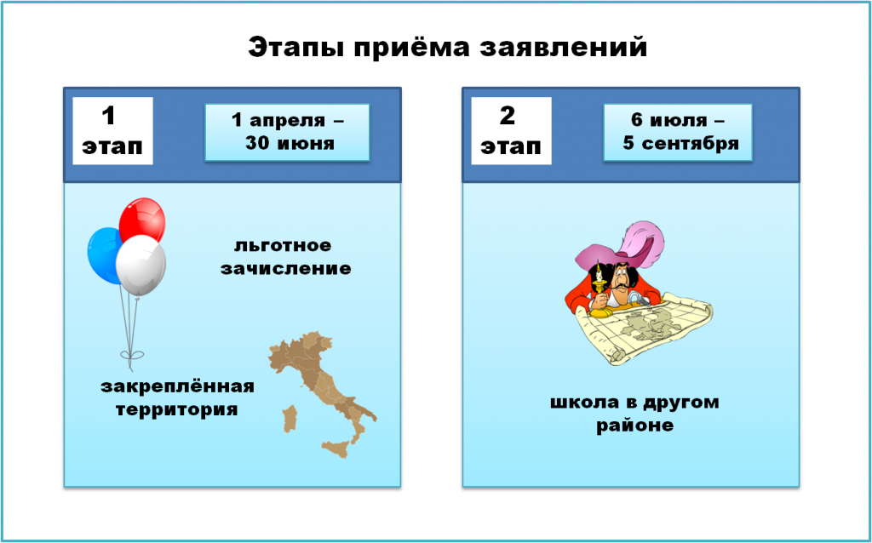
Правила приема в школу- 2025
1. Постановление Администрации муниципального района Туймазинский район Республики Башкортостан « О закреплении территорий муниципального района Туймазинский район за муниципальными образовательными учреждения для организации приема на обучение» от 04.03.2025 №200.
2. Не позднее 10 дней после выхода постановления) выкладываем на сайт, информационный стенд, Госуслуги информацию о закреплённой территории + количество мест в 1 классе.
3. Прием заявлений по закрепленной территории начинаем не позднее 1 апреля, завершаем 30 июня.
4. При наличии свободных мест (обязательно информируем об этом родителей через сайт Госуслуги ) прием не проживающих на закрепленной территории детей начинаем с 6 июля, заканчиваем 5 сентября.
5. Обязательно знакомим родителей с документами школы.
6. Сведения в заявлении указывают в соответствии с п.26 Порядка. Другие документы требовать не имеем права.

Slide 7
Порядок зачисления детей в первый класс в 2025-2026 учебном году регламентируется следующими документами:
o Приказом Минпросвещения от 2 сентября 2020 года №458 «Об утверждении Порядка приема на обучение по образовательным программам начального общего, основного общего и среднего общего образования»;(изменения:
1. Приказ Минпросвещения России от 30 августа 2023 г.№642. Вступили в силу с 7 октября 2023 года.)
2. Приказ Минпросвещения России от 4 марта 2025 г.№171. Вступает в силу с 1 апреля 2025 и действует до 1 марта 2026 года.)
ФЗ-273 от 2012 года «Об образовании в Российской Федерации».

Slide 8
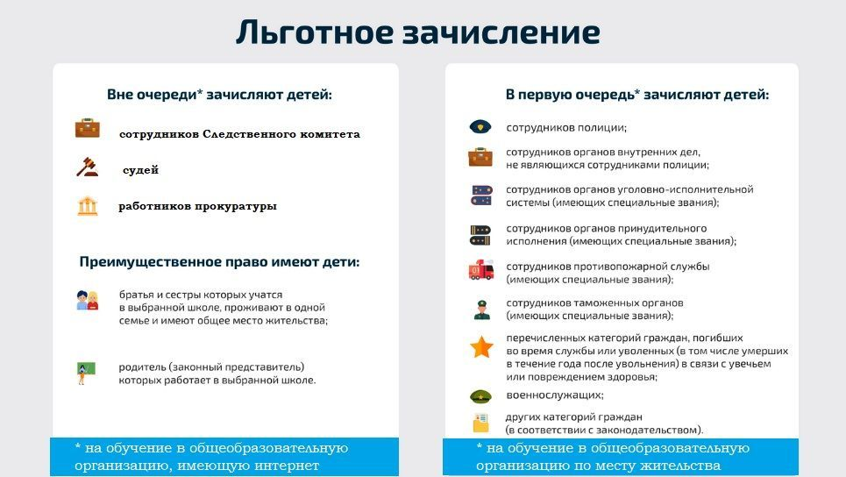


Slide 9
Перечень документов при зачислении в 1 класс:
o паспорт родителя;
o свидетельство о рождении ребенка (или иной документ, подтверждающий родство);
o документ, подтверждающий регистрацию ребенка по месту жительства или по месту пребывания (если ребенок проживает на закрепленной территории). Это свидетельство о регистрации по месту жительства: для зачисления в школу подойдет как постоянная, так и временная регистрация.

Slide 10
Дополнительные документы:
копия свидетельства о рождении братьев или сестер, которые посещают данную школу;
копия документа, подтверждающего установление опеки/попечительства;
o копии документов, подтверждающих право на внеочередное или первоочередное зачисление (справку с места работы родителей);
копию заключения ПМПК — психолого-медико-педагогической комиссии при обучении по адаптированным программам; согласие родителей на прохождение обучения по адаптированной программе;
документы, подтверждающие законность пребывания на территории РФ (для иностранных граждан);
разрешение комиссии о приеме в первый класс ребенка возрастом до шести с половиной лет или более 8 лет;
вид на жительство или разрешение на временное проживание — для иностранцев.

Slide 11
Зачисление в школу ребенка, являющегося иностранным гражданином или лицом без гражданства
1. Родители (законные представители) подают заявления через ЕПГУ РПГУ, региональный портал государственных и муниципальных услуг, через операторов почтовой связи заказным письмом с уведомлением о вручении
2. После предоставления документов в течение 5 рабочих дней общеобразовательной организацией проводится проверка их компетентности. В случае предоставления неполного комплекта документов, предусмотренных пунктам 26 (1), 26(2) Порядка общеобразовательная организация возвращает заявление без его рассмотрения.
3. При предоставлении полного комплекта документов организация в течение 25 рабочих дней осуществляет проверку достоверности предоставляемых документов через обращение к соответствующим государственным информационным системам или (и) в государственные (муниципальные) органы, включая органы внутренних дел.

Slide 12
Зачисление в школу ребенка, являющегося иностранным гражданином или лицом без гражданства
4. Со дня подтверждения достоверности представленных документов ребенок, являющийся иностранным гражданином или лицом без гражданства направляется общеобразовательной организацией в государственную и муниципальную общеобразовательную организацию ( далее- тестирующая организация) для прохождение тестирования на знание русского языка, достаточное для освоения программ начального, общего и среднего образования.
Для приема родитель(родители) ребенка, являющегося иностранным гражданином или лицом без гражданства, дополнительно в заявлении о приеме в школу дают согласие для прохождения тестирования.

Slide 13
Документы, предоставляемые родителями (законными представителями) ребенка, являющегося иностранным гражданином или лицом без гражданства
1. Копии документов, подтверждающих родство
2. Копии документов, подтверждающих законность нахождения ребенка, являющегося иностранным гражданином или лицом без гражданства и его родителей( законных представителей) на территории РФ ( действительные вид на жительство, разрешение на временное проживание, виза или миграционная карта и тд)
Копии документов, подтверждающих прохождение государственной дактилоскопической регистрации ребенка
Копии документов, удостоверяющих личность ребенка ( паспорт или иной документ, разрешение на временное проживание, временное удостоверение личности лица без гражданства, вид на жительство и др)
Копии СНИЛС родителя и ребенка
Медицинское заключение об отсутствии у ребенка инфекционных заболеваний, представляющих опасность для окружающих
Документы предоставляются на русском языке или вместе с заверенным в установленном порядке переводом на русский язык

